Slide 1
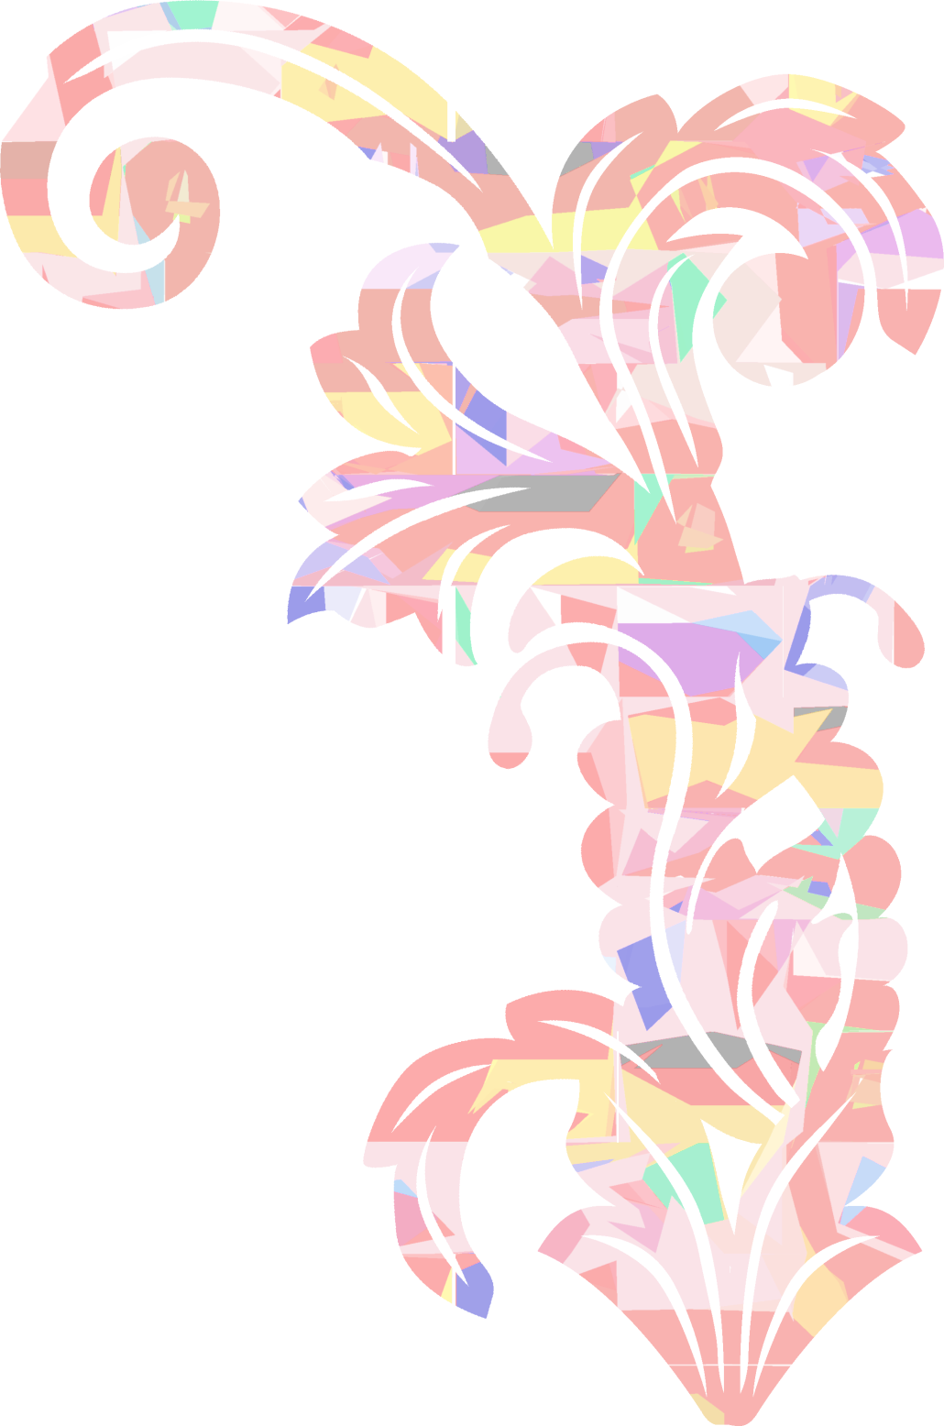
Przepraszam, którędy na dworzec?
This project has been funded with support from the European Commission. This document reflects the views only of the authors, and the Commission cannot be held responsible for any use which may be made of the information contained therein.

Slide 2
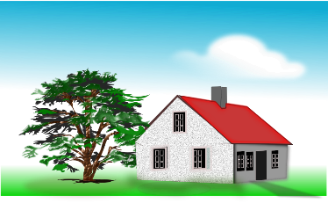
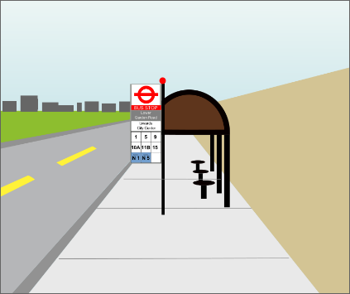
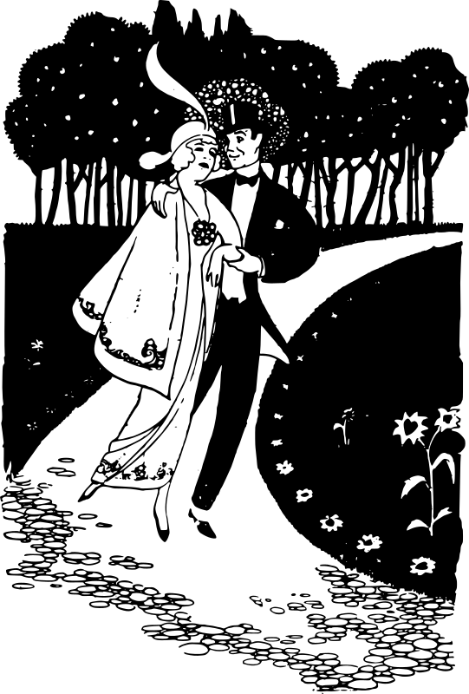
DOKĄD IDZIESZ?
Idę do domu.
My idziemy na zakupy.
Idziesz do pracy.
Wy idziecie na dworzec.
Ona idzie do szkoły.
One idą na przystanek autobusowy.
On idzie do kina.
Oni idą na spacer.

Slide 3
Liczebniki główne
11- 20
11 - jedenaście
16 - szesnaście
12 - dwanaście
17 - siedemnaście
13 - trzynaście
18 - osiemnaście
14 - czternaście
19 - dziewiętnaście
15 - piętnaście
20 - dwadzieścia

Slide 4
Liczebniki główne 21- 100
- dwadzieścia jeden
- dwadzieścia dwa
- dwadzieścia trzy
- dwadzieścia cztery
- dwadzieścia pięć
- dwadzieścia sześć
- dwadzieścia siedem
- dwadzieścia osiem
- dwadzieścia dziewięć
30 – trzydzieści
40 – czterdzieści
50 – pięćdziesiąt
60 – sześćdziesiąt
70 – siedemdziesiąt
80 – osiemdziesiąt
90 – dziewięćdziesiąt
100 – sto

Slide 5
jechać – go by any means of transport
ja idę my idziemy
ty idziesz wy idziecie
ona/on idzie one/oni idą

Slide 6
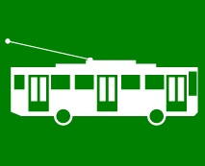
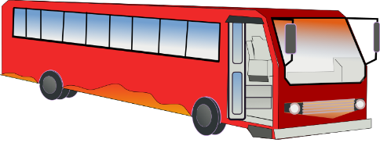
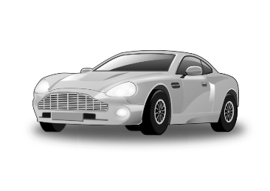
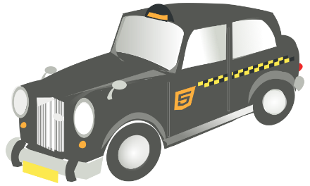
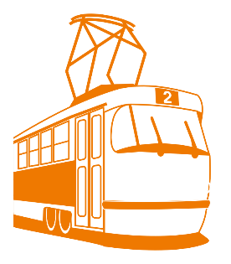
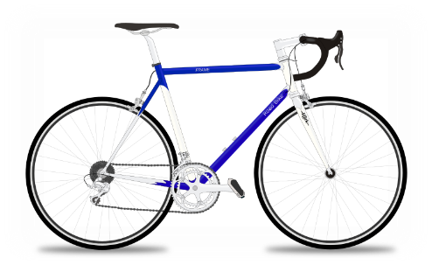
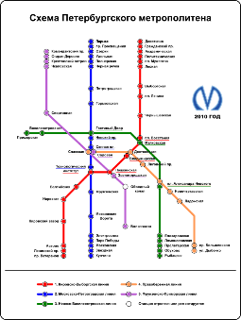
Czym jedziesz?
Jadę autobusem.
My jedziemy trolejbusem.
Jedziesz samochodem.
Wy jedziecie taksówką.
Ona jedzie tramwajem.
One jadą rowerem.
On jedzie pociągiem.
Oni jadą metrem.

Slide 7
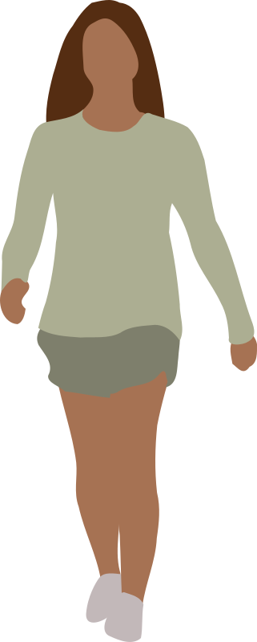
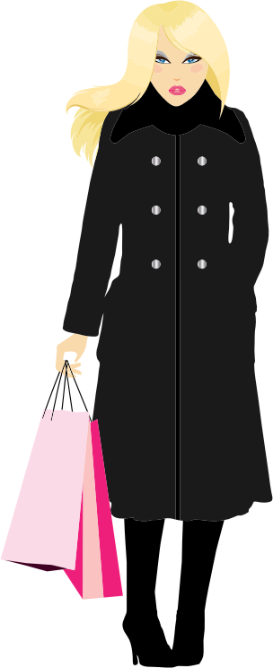
Musi Pani iść cały czas prosto ulicą Marszałkowską, a potem skręcić w lewo. Dworzec jest obok Pałacu Kultury i Nauki.
Przepraszam, gdzie jest Dworzec Centralny?
Bardzo dziękuję.
Nie ma za co.
Idę do stacji metra Uniwersytet. Gdzie ona jest?
Proszę iść cały czas prosto aż do skrzyżowania, a potem w prawo.
Jesteśmy na ulicy Nowy Świat 25. A dokąd Pani idzie?
Przepraszam, jaka to ulica?

